Slide 1
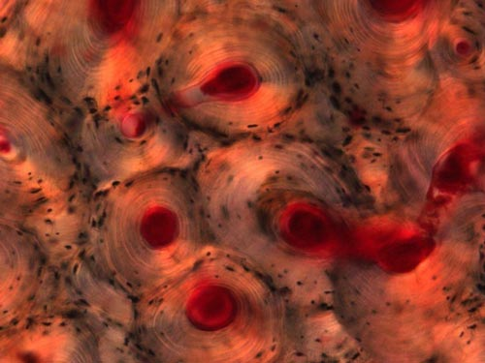
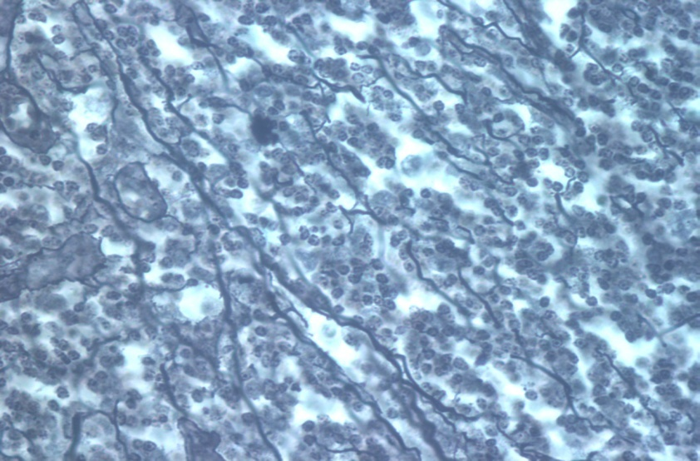
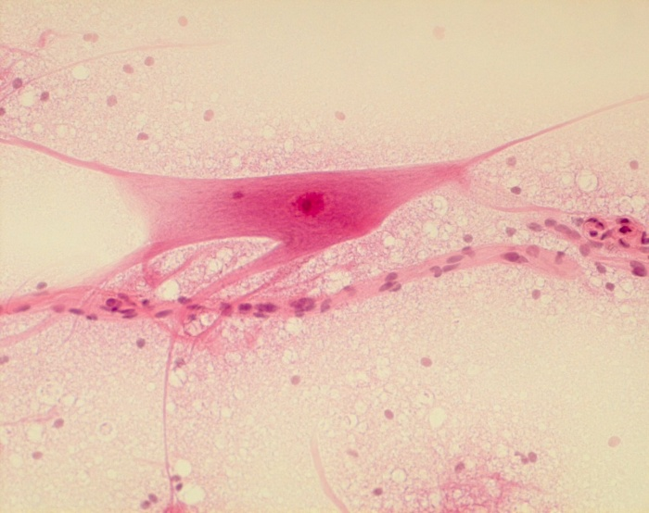
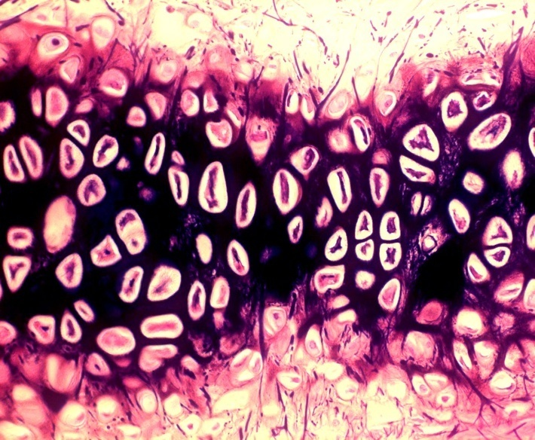
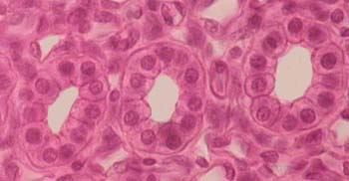
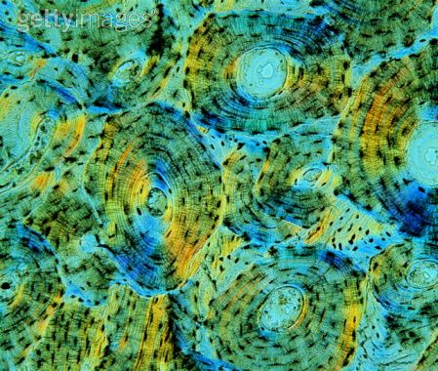
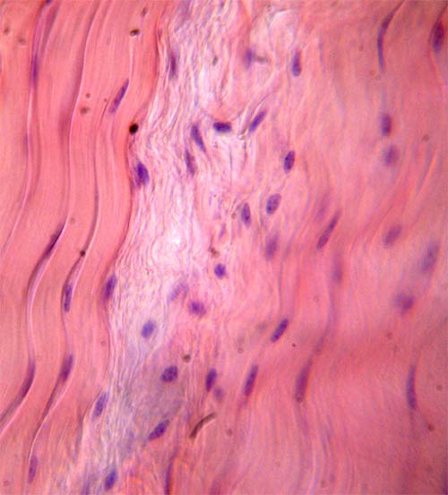
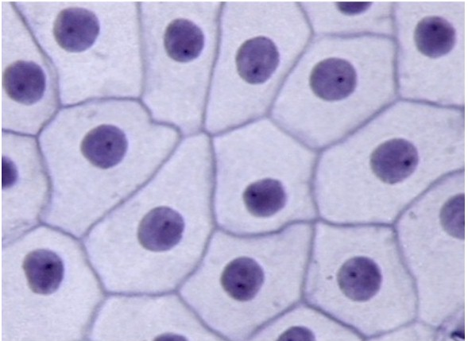
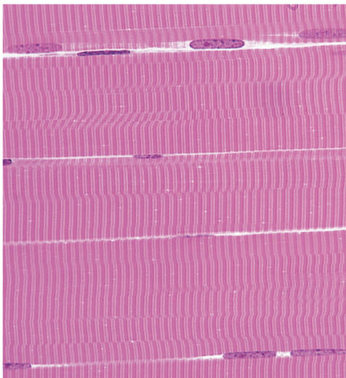
Тканини тварин
Їх функції

Slide 2
Тканиною називають сукупність клiтин і міжклітинної речовини, що мають єдину або подібну будову, виконують в організмі одну й ту саму функцію.
Міжклітинна речовина – продукт виділення самих клітин, вона виконує опорну функцію, забезпечує клітини поживними речовинами і зв’язки між ними.
Тканини
Епітеліальні
М'язові
Нервові
Сполучні

Slide 3
СЛОВНИК
Тканина – це група клітин і міжклітинної речовини, об'єднані загальною будовою, функцією й походженням
Гістологія – наука про тканини

Slide 4
Епітелій, епітеліальна тканина – шар клітин, що вистилає поверхню і порожнини тіла, а також слизисті оболонки внутрішніх органів, харчового тракту, дихальної системи, сечостатеві шляхи; утворює більшість залоз організму.
Складається з клітин, які щільно розташовані одна біля одної, міжклітинної речовини мало.
Види епітелію: покривний й залозистий.
Функції:
Захисна (епітелій шкіри)
Секреція (епітелій, що входить до складу залоз)
Всмоктування (епітелій шлунково-кишкового тракту)
Виділення (епітелій органів виділення)
Газообмін (епітелій легеневих пухирців)
Головні особливості епітеліальних тканин – швидка регенерація і відсутність кровоносних судин.

Slide 5
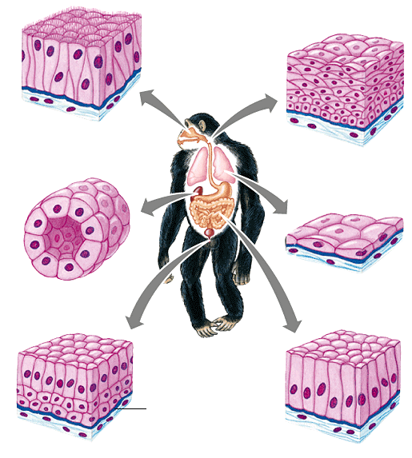
Одношаровий епітелій вкриває стінки судин і внутрішніх органів, бере участь в обміні речовин та частково виконує захисну функцію.
Багатошаровий – це зовнішній покрив, тобто шкіра. Відмежовує зовнішнє середовище від внутрішнього, захищає від механічних пошкоджень та проникнення мікроорганізмів.
Війчастий епітелій вистилає носову порожнину тварин, затримує пил та різні частинки, вистилає й тонкий кишечник, де виконує всмоктувальну функцію.
Залозистий епітелій входить до складу залоз і забезпечує виділення гормонів і секретів.

Slide 6
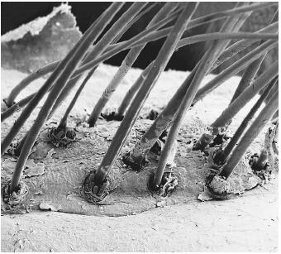
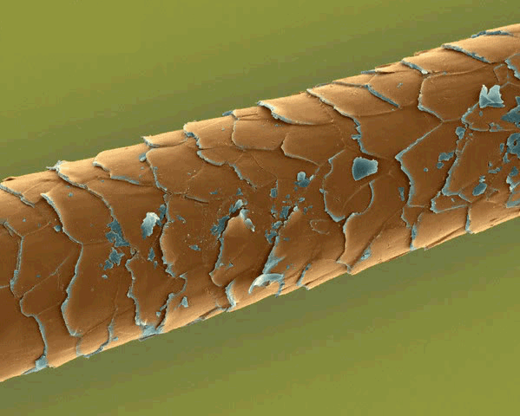
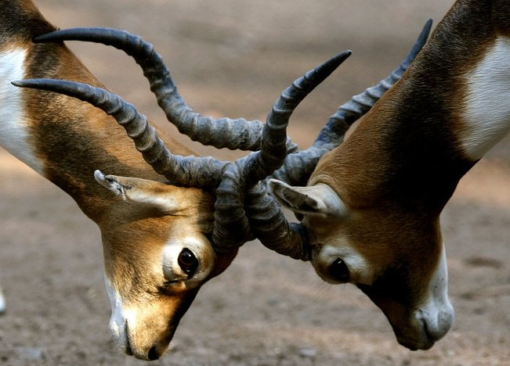
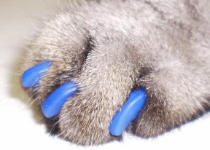
Похідні епітеліальної тканини

Slide 7
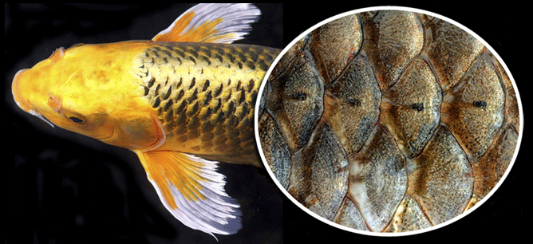
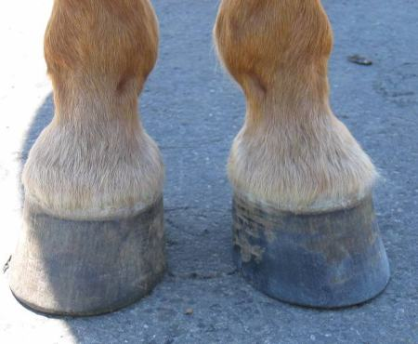
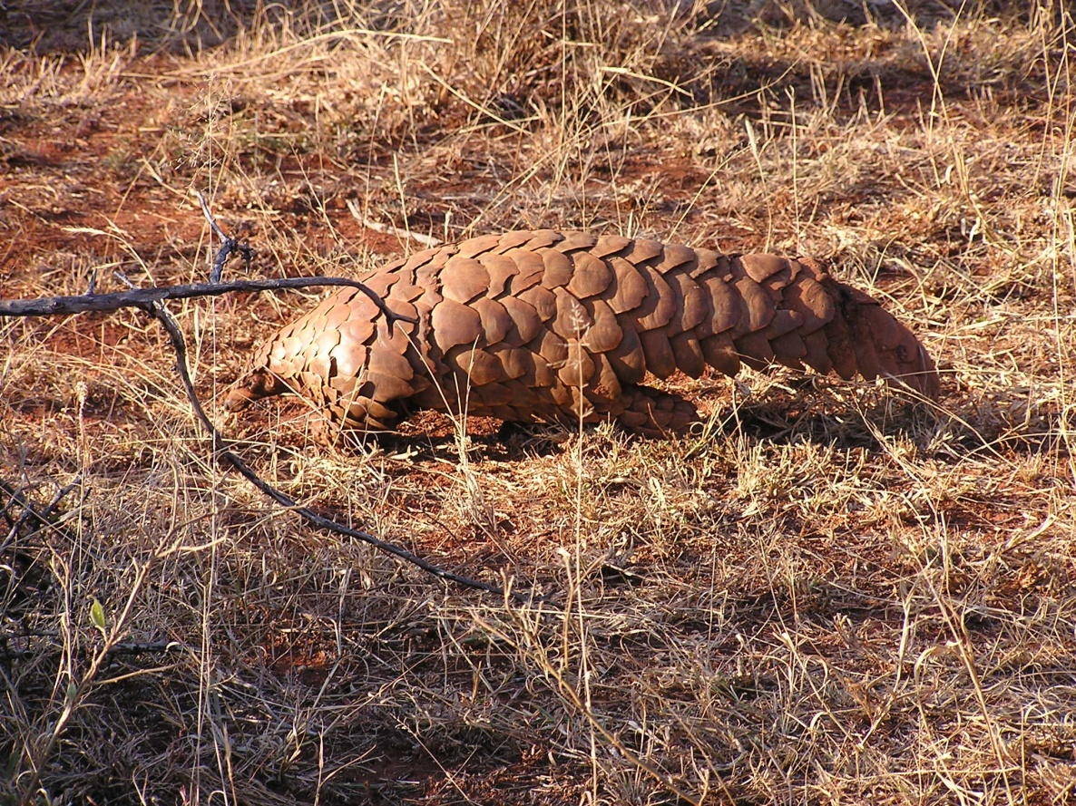
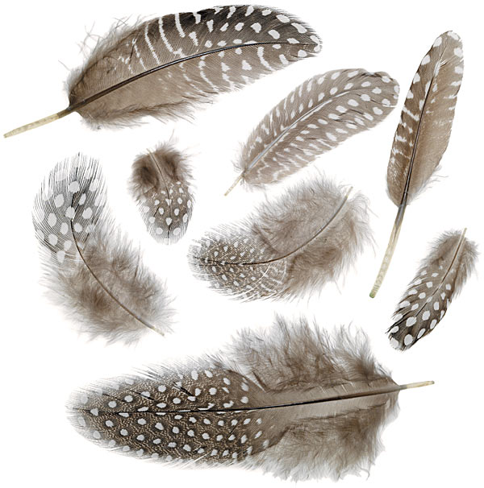

Slide 8
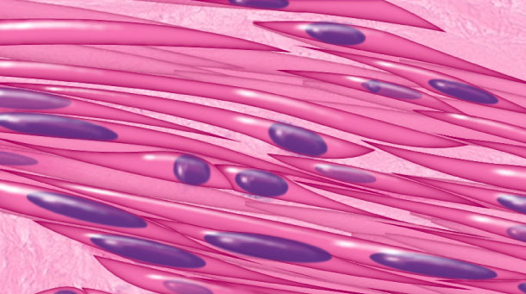
М'язова тканина складається з м'язових клітин, які здатні до сприйняття подразнень, що надходять від нервової системи, і відповідають на них скороченням. Завдяки м'язовій тканині здійснюються різні типи рухів організму в цілому та окремих його частин.
М'язова тканина також виконує опорну функцію, підтримуючи весь організм та окремі його органи у певному положенні, захищає внутрішні органи.
М'язова тканина залежно від особливостей будови може бути гладенькою і поперечносмугастою.
Гладенька м'язова тканина складається з дрібних видовжених клітин.
Гладенька м'язова тканина утворює стінки кровоносних і лімфатичних судин, внутрішніх органів (травного тракту, сечового міхура, матки).

Slide 9
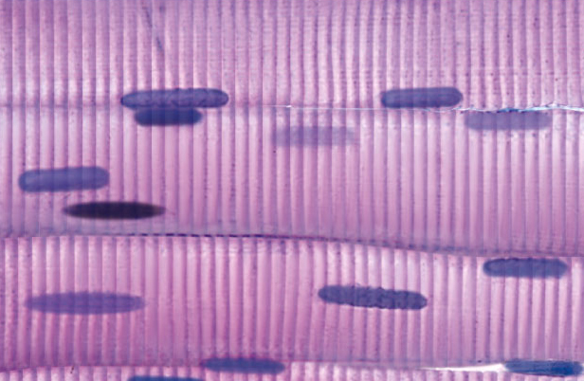
Поперечносмугаста м'язова тканина утворює поперечносмугасту скелетну і серцеву мускулатуру. Структурною одиницею скелетної посмугованої м'язової тканини є м'язове волокно.
У волокні знаходяться тонкі, розміщені вздовж довгої осі волокна – міофібрили. Міофібрила – білковий комплекс, утворений волокнистими структурами актину (тонкі волокна) і міозину (грубі волокна).
Скелетна поперечносмугаста м'язова тканина утворює скелетні м'язи, входить до складу язика, глотки, верхнього відділу стравоходу.
Серцева поперечносмугаста м'язова тканина складає основу серцевого м'яза.

Slide 10
Сполучна тканина
хрящова
Рідка сполучна тканина
пухка сполучна тканина
Тверда сполучна тканина
кісткова
щільна сполучна тканина
Власне сполучна тканина
кров та лімфа
Сполучна тканина зі спеціальними функціями
жирова тканина

Slide 11
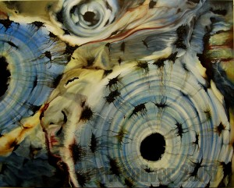
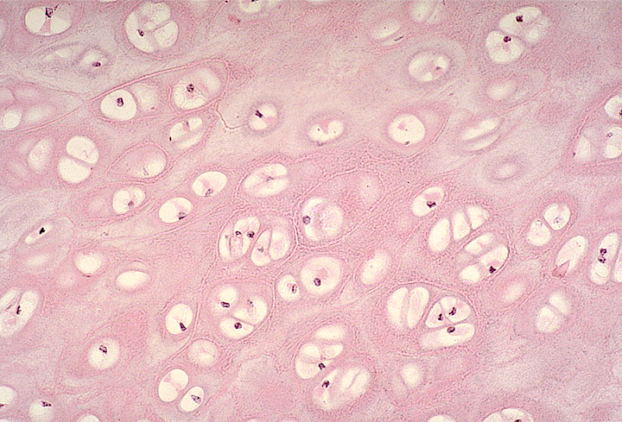
Сполучна тканина характеризується тим, що до її складу входять клітини, розкидані у великій масі міжклітинної речовини.
Ця тканина утворює такі опорні системи організму, як скелет, сухожилля, входить до складу всіх органів, з'єднує різні види тканин і забезпечує їхнє живлення, транспортує різні речовини, захищає організм та окремі органи від паразитів й отрути, а також від механічних ушкоджень.
Тверда сполучна тканина представлена кістковою і хрящовою тканинами.
Кісткова тканина
Хрящова тканина

Slide 12
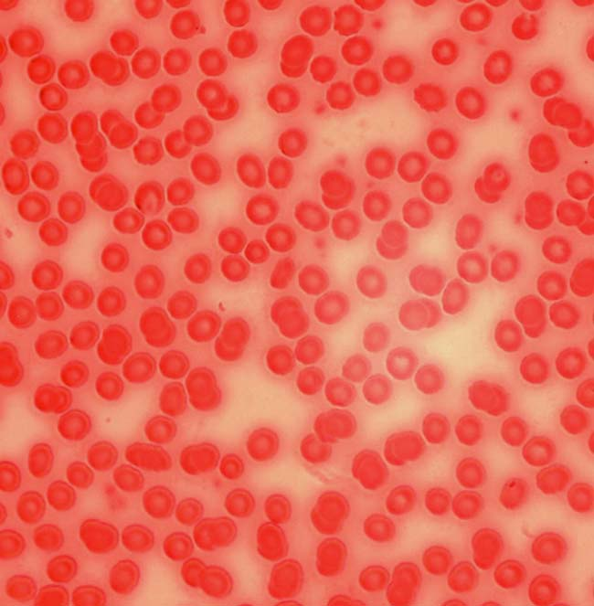
Рідка сполучна тканина – кров.

Slide 13
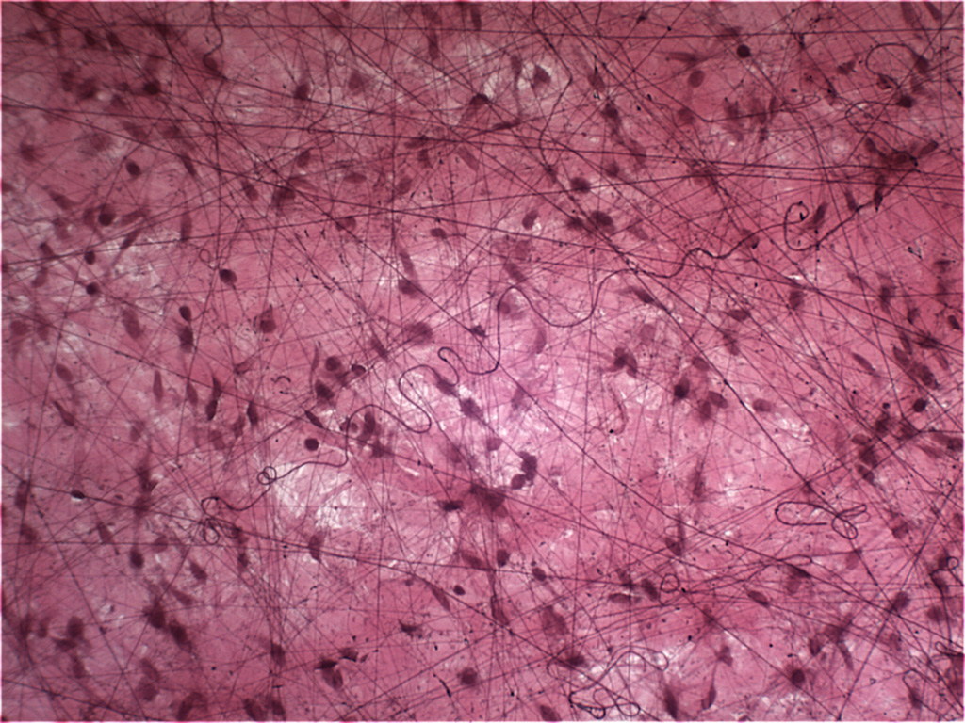
Власне сполучна тканина складається з клітин (фібробластів) і міжклітинної речовини (волокна з білків колагену й еластину); її поділяють на пухку та щільну.
Пухка сполучна тканина з'єднує шкіру зі структурами, які лежать під нею, вкриває кровоносні судини та нерви.

Slide 14
Щільна сполучна тканина утворює дерму шкіри, сухожилки, зв'язки.

Slide 15
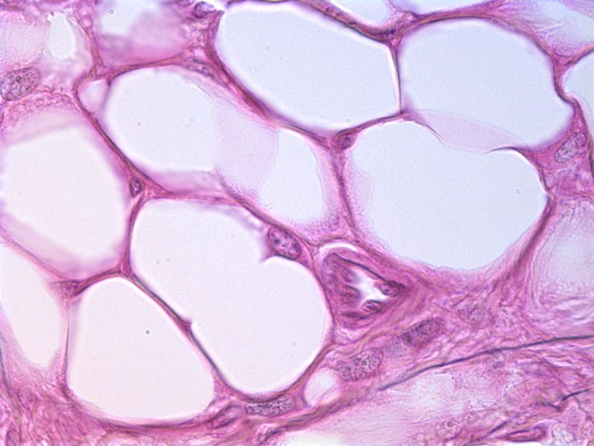
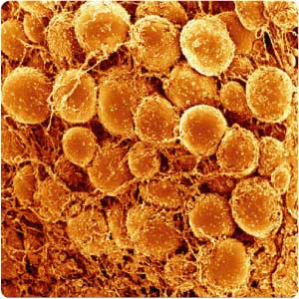
Сполучна тканина зі спеціальними функціями представлена жировою тканиною. Жирова тканина складається з клітин – ліпоцитів і утворює жирові депо організму — підшкірну жирову клітковину, сальники.

Slide 16
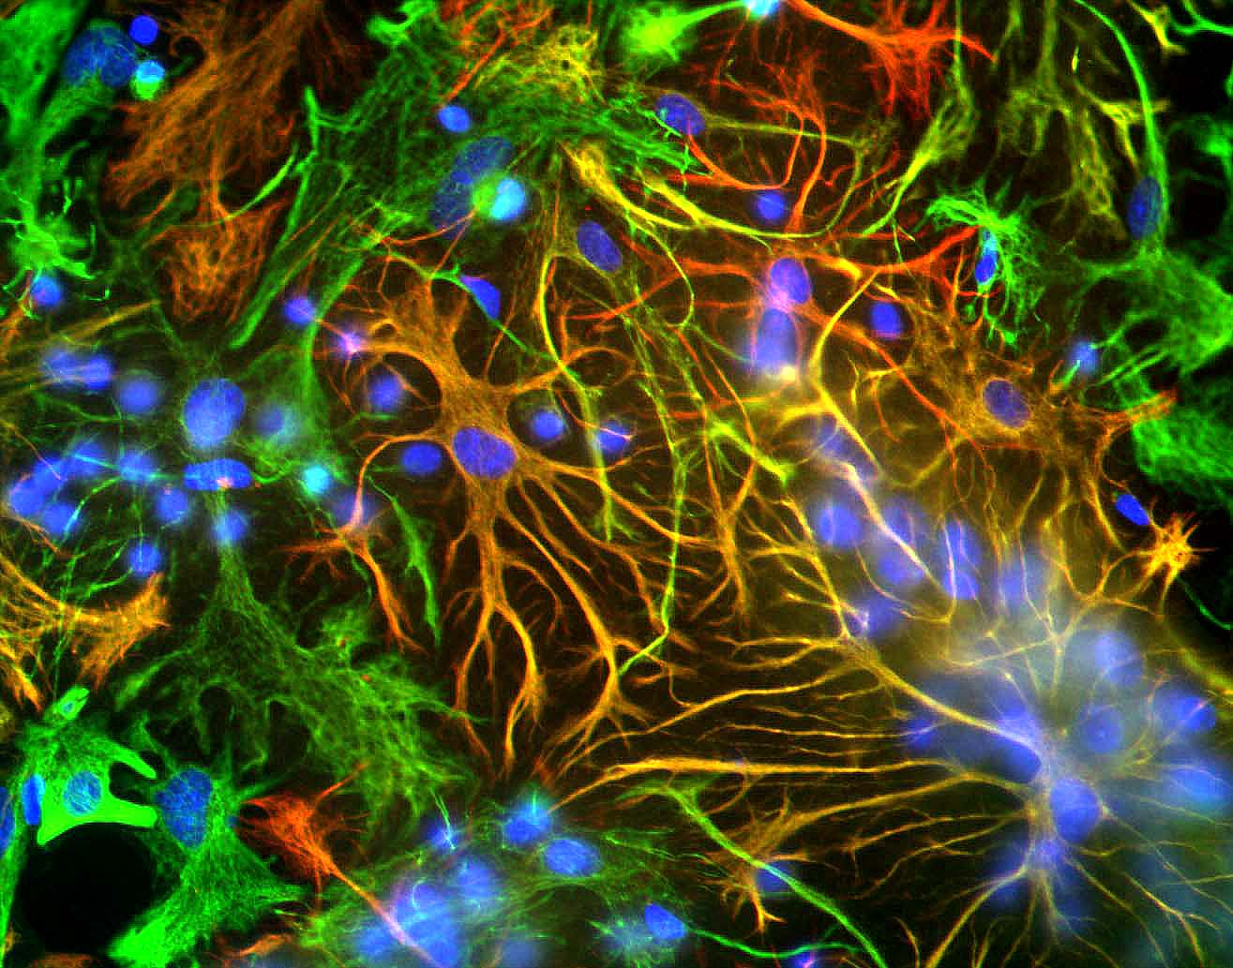
Нервова тканина здійснює зв’язок організму з оточуючим середовищем, сприйняття і перетворення подразників у нервовий імпульс та передача його на робочий орган. Нервова тканина забезпечує взаємодію тканин, органів та систем організму та їх регуляцію.
Нервова тканина складається з нервових клітин (нейронів) і розміщених між ними допоміжних клітин.

Slide 17
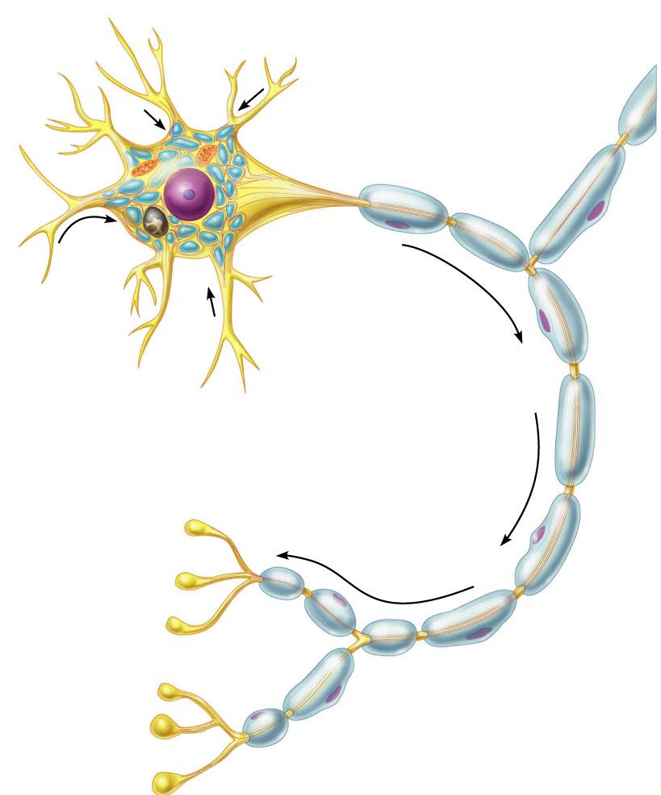
дендрити
Кожний нейрон складається з тіла і відростків. У тілі розташоване ядро й інші органели. Відростки можуть бути двох типів.
Довгий, розгалужений на кінці, має назву аксон. Довжина аксона може сягати десятків сантиметрів, а інколи до 2 – 3 м. Його функція – проведення нервового збудження від тіла нейрона.
Переважно короткі, деревоподібно розгалужені відростки нейрона називають дендритами; ними нервове збудження проводиться до тіла нейрона.
аксон

Slide 18
Лабораторна робота № 1
“Вивчення особливостей будови тваринних клітин та тканин ”
Мета. Розширити знання учнів про будову та функції клітин та тканин тваринного організму; розкрити значення поділу організму на клітини та тканини, які складають органи; розкрити значення кожної тканини у формуванні організму.
Матеріали та обладнання: схеми, малюнки, таблиці, мікроскоп, постійні мікропрепарати тваринних тканин.
Хід роботи
Розгляньте малюнок клітини і розшифруйте позначення.
Розгляньте тканини тварин (1 - 12) і визначте їх тип.
Зробіть висновки, в яких вкажіть: що таке клітина; які особливості будови тваринних клітин на відміну від клітин рослин; що таке тканини; які типи тканин зустрічаються в організмі багатоклітинних тварин; які особливості будови тваринних тканин.

Slide 20
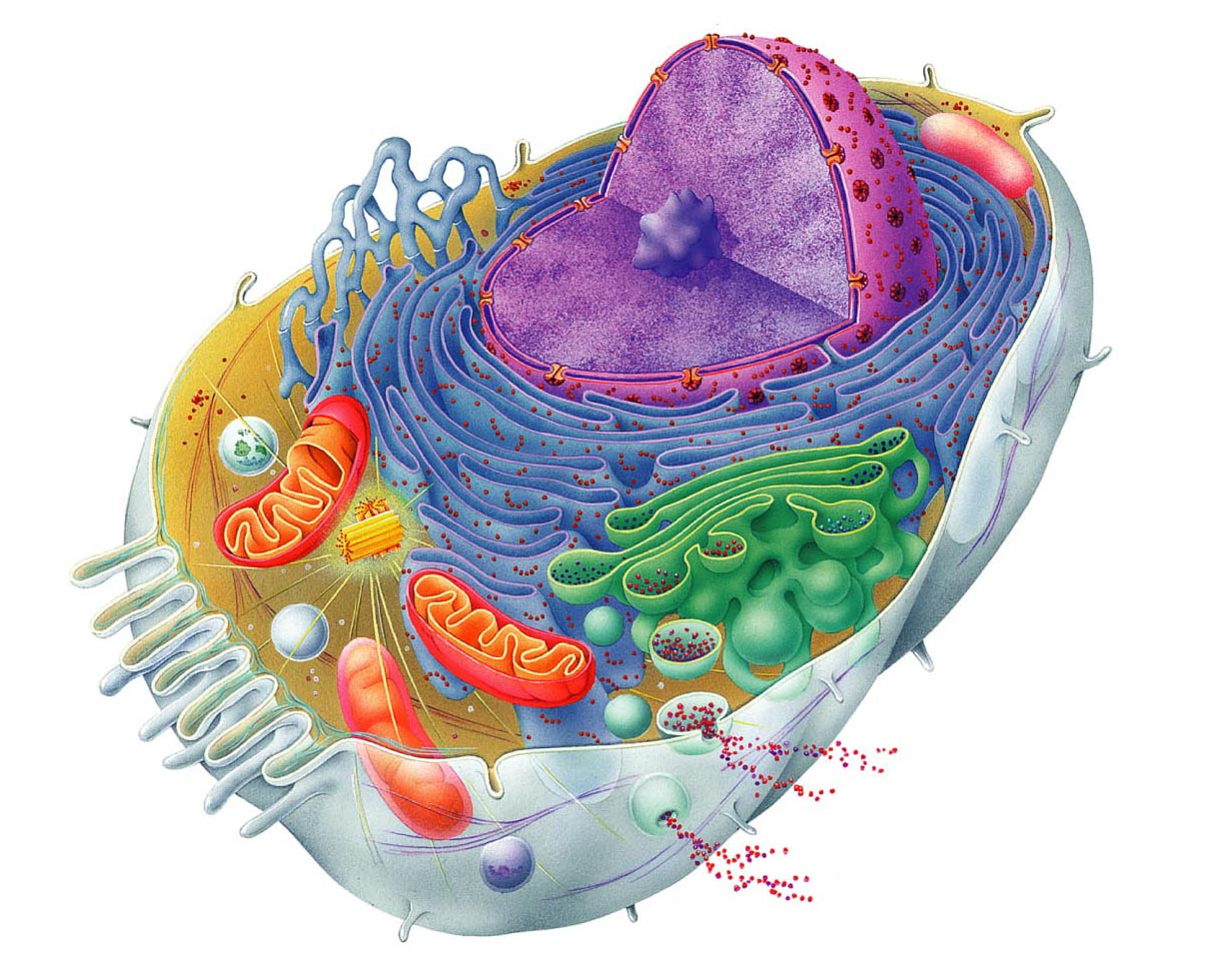
1
2
3
4
8
5
7
6

Slide 21
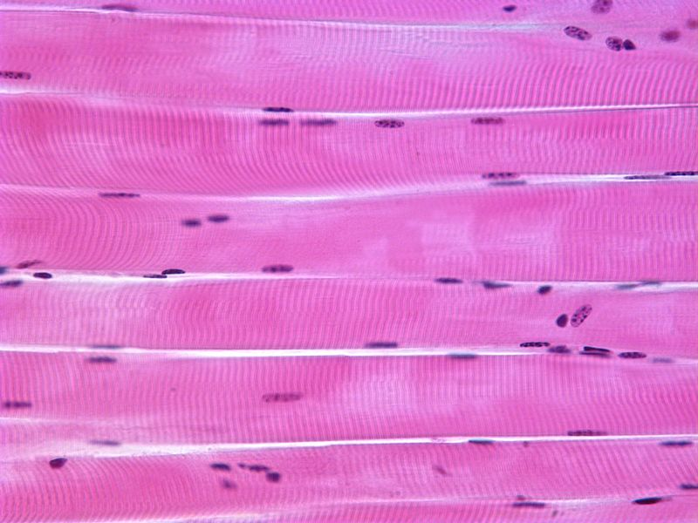
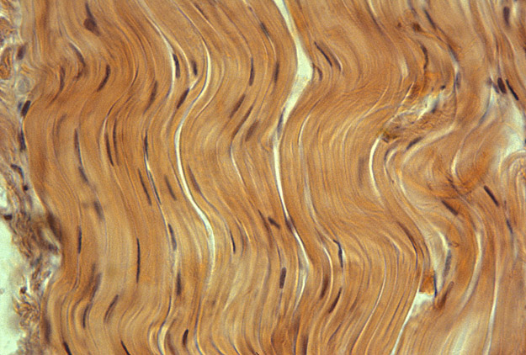
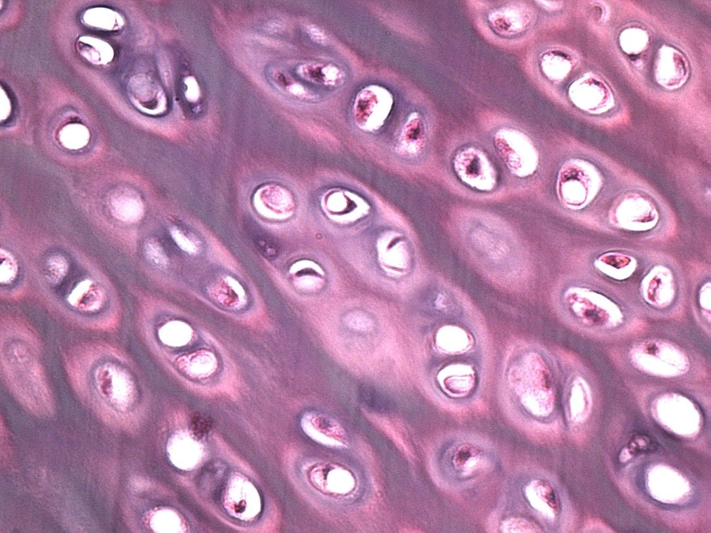
1
2
3
4

Slide 22
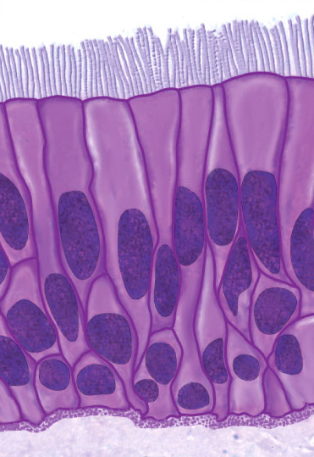
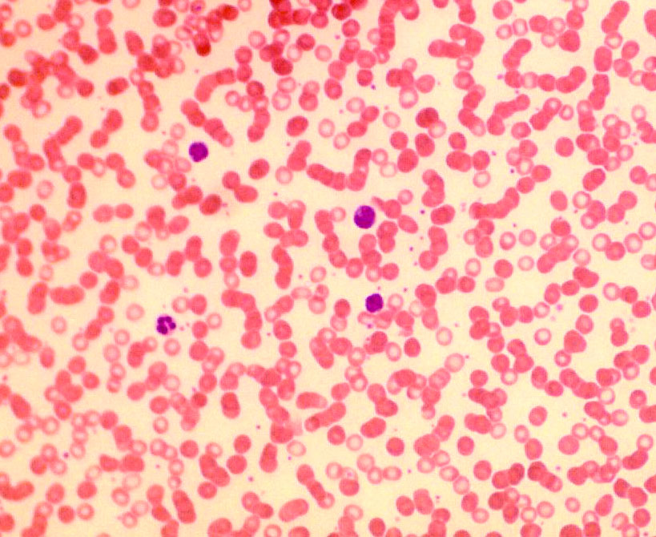
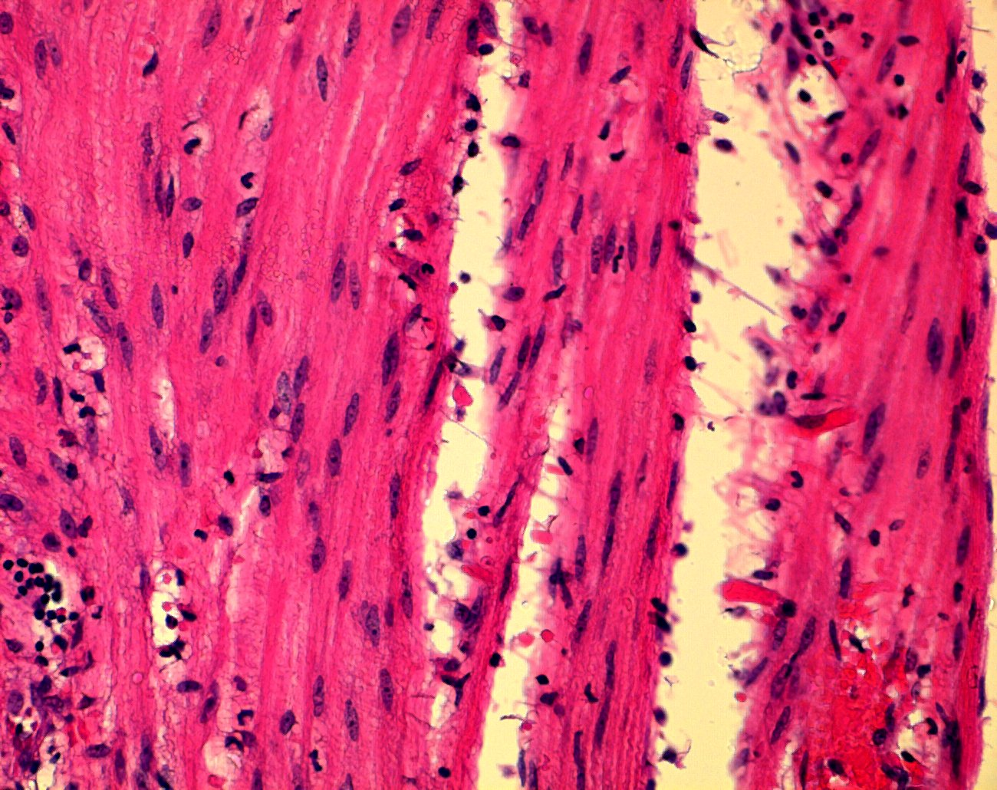
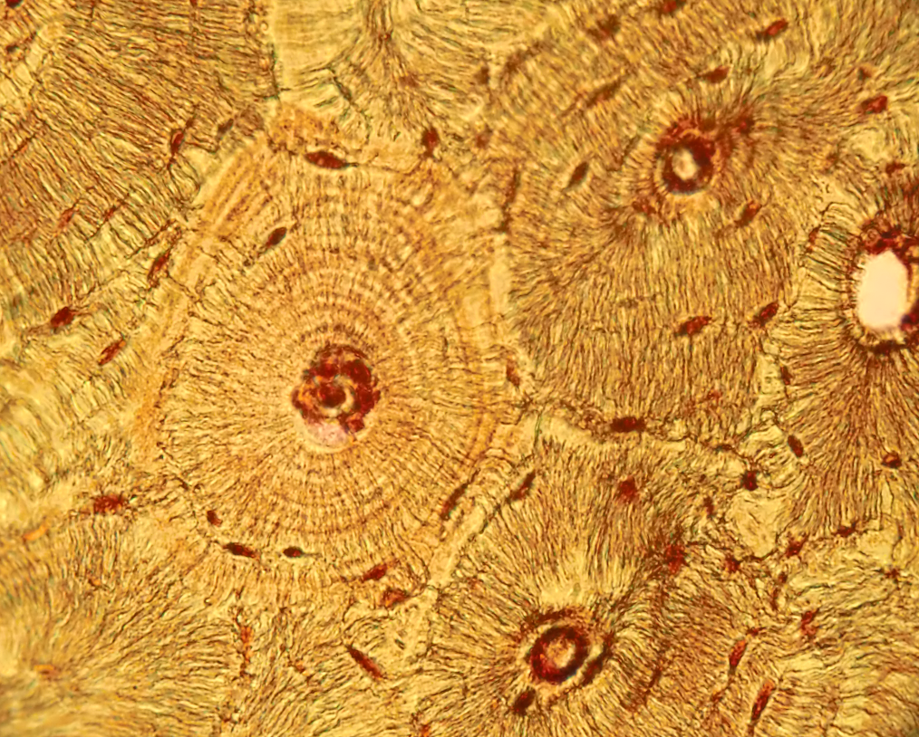
5
6
7
8

Slide 23
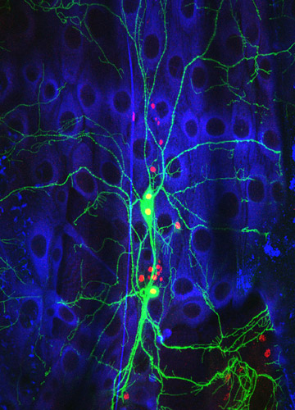
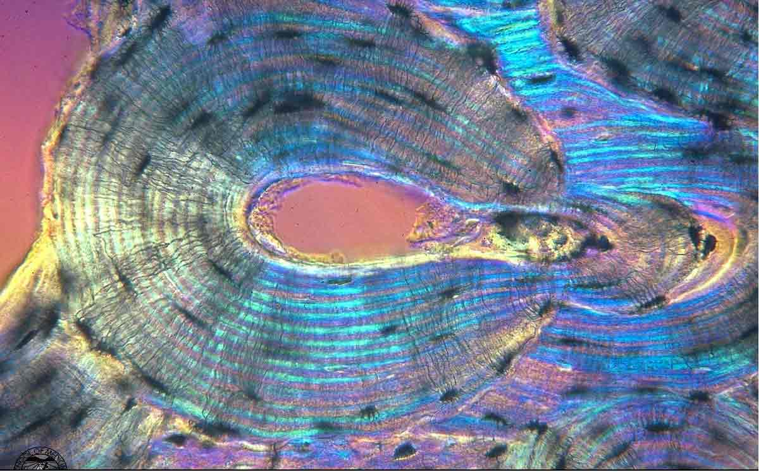
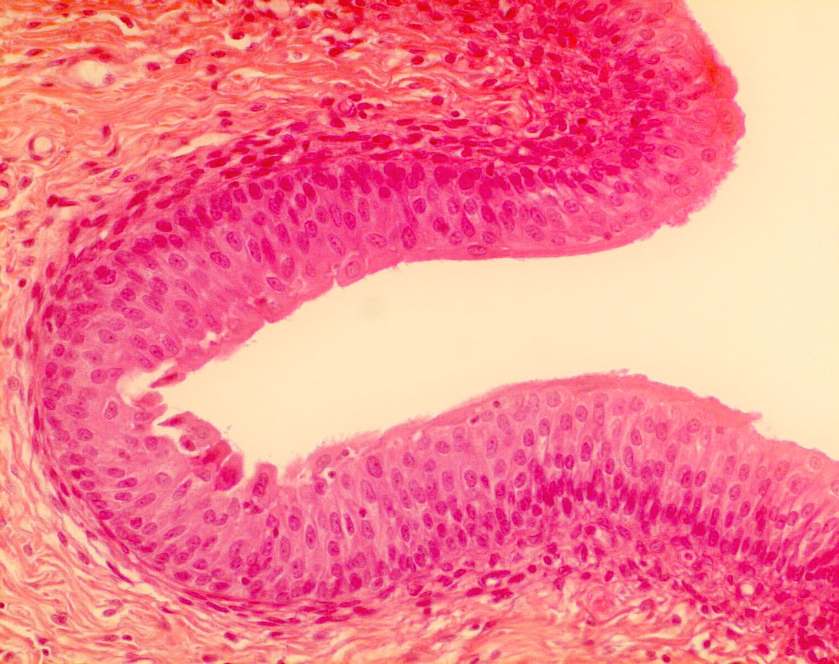
9
10
11
12

Slide 24
Тканиною називають сукупність клiтин і міжклітинної речовини, що мають єдину або подібну будову, виконують в організмі одну й ту саму функцію.
Міжклітинна речовина – продукт виділення самих клітин, вона виконує опорну функцію, забезпечує клітини поживними речовинами і зв’язки між ними.
Тканини
Епітеліальні
М'язові
Нервові
Сполучні
Епітелій, епітеліальна тканина – шар клітин, що вистилає поверхню і порожнини тіла, а також слизисті оболонки внутрішніх органів, харчового тракту, дихальної системи, сечостатеві шляхи; утворює більшість залоз організму. Складається з клітин, які щільно розташовані одна біля одної, міжклітинної речовини мало.
М'язова тканина складається з м'язових клітин, які здатні до сприйняття подразнень, що надходять від нервової системи, і відповідають на них скороченням. Завдяки м'язовій тканині здійснюються різні типи рухів організму в цілому та окремих його частин. М'язова тканина також виконує опорну функцію, підтримуючи весь організм та окремі його органи у певному положенні, захищає внутрішні органи.
Гладенька м'язова тканина складається з дрібних видовжених клітин.
Поперечносмугаста м'язова тканина утворює поперечносмугасту скелетну і серцеву мускулатуру.
Нервова тканина здійснює зв’язок організму з оточуючим середовищем, сприйняття і перетворення подразників у нервовий імпульс та передача його на робочий орган. Нервова тканина забезпечує взаємодію тканин, органів та систем організму та їх регуляцію. Нервова тканина складається з нервових клітин (нейронів) і розміщених між ними допоміжних клітин.
Сполучна тканина характеризується тим, що до її складу входять клітини, розкидані у великій масі міжклітинної речовини.
Сполучна тканина
хрящова
Рідка сполучна тканина
пухка сполучна тканина
Тверда сполучна тканина
кісткова
щільна сполучна тканина
Власне сполучна тканина
кров та лімфа
Сполучна тканина зі спеціальними функціями
жирова тканина

